Slide 1

웹 기술 활용
06주-문서객체모델(Document Object Model)

Slide 2
자바스크립트 객체
자바스크립트 객체 구성
여러 개의 프로퍼티(property)와 메소드로 구성
프로퍼티 : 객체의 고유한 속성(변수)
메소드(method) : 함수
owner
“유상현”
var account = {
owner : ＂유상현",
code : "111",
balance : 35000,
deposit : function() { … },
withdraw : function() { … },
inquiry : function() { … }
};
code
“111”
프로퍼티
balance
35000
deposit()
inquiry()
메소드
withdraw()
account 객체를 만드는 자바스크립트 코드
자바스크립트 객체 account

Slide 3
자바스크립트 객체 종류
자바스크립트는 객체 기반 언어
자바스크립트는 객체 지향 언어 아님
자바스크립트 객체의 유형
1. 코어 객체
자바스크립트 언어가 실행되는 어디서나 사용 가능한 기본 객체
기본 객체로 표준 객체
Array, Date, String, Math 타입 등
웹 페이지 자바스크립트 코드에서 혹은 서버에서 사용 가능
2. HTML DOM 객체
HTML 문서에 작성된 각 HTML 태그들을 객체화한 것들
HTML 문서의 내용과 모양을 제어하기 위한 목적
W3C의 표준 객체
3. 브라우저 객체
자바스크립트로 브라우저를 제어하기 위해 제공되는 객체
BOM(Brower Object Model)에 따르는 객체들
비표준 객체

Slide 4
코어 객체
코어 객체 종류
Array, Date, String, Math 등
코어 객체 생성
new 키워드 이용
객체가 생성되면 객체 내부에 프로퍼티와 메소드들 존재
객체 접근
객체와 멤버 사이에 점(.) 연산자 이용
var today = new Date(); // 시간 정보를 다루는 Date 타입의 객체 생성
var msg = new String(“Hello”); // “Hello” 문자열을 담은 String 타입의 객체 생성
obj.프로퍼티 = 값; // 객체 obj의 프로퍼티 값 변경
변수 = obj.프로퍼티; // 객체 obj의 프로퍼티 값 알아내기
obj.메소드(매개변수 값들); // 객체 obj의 메소드 호출

Slide 5
자바스크립트 배열
배열
여러 개의 원소들을 연속적으로 저장
전체를 하나의 단위로 다루는 데이터 구조
배열 생성 사례
0에서 시작하는 인덱스를 이용하여 배열의 각 원소 접근
var cities = [“Seoul”, “New York”, “Paris”];
var n = [4, 5, -2, 28, 33];
cities
“Seoul”
“New York”
“Paris”
cities[0]
n
4 | 5 | -2 | 28 | 33
cities[1]
n[0]
n[1]
n[2]
n[3]
n[4]
cities[2]
var name = cities[0]; // name은 “Seoul”
cities[1] = “Gainesville”; // “New York” 자리에 “Gainesville” 저장

Slide 6
자바스크립트에서 배열을 만드는 방법
배열 만드는 2가지 방법
[]로 배열 만들기
Array 객체로 배열 만들기
[]로 배열 만들기
[] 안에는 원소들의 초기 값 나열
배열 크기
배열의 크기는 고정되지 않고, 마지막 원소 추가 시 늘어남
var week = [“월”, “화”, “수”, “목”, “금”, “토”, “일”];
var plots = [-20, -5, 0, 15, 20];
plots[5] = 33; // plots 배열에 6번째 원소 추가. 배열 크기는 6이 됨
plots[6] = 22; // plots 배열에 7번째 원소 추가. 배열 크기는 7이 됨
plots[10] = 33; // 오류. 인덱스 10은 plots 배열의 영역을 벗어났음

Slide 7
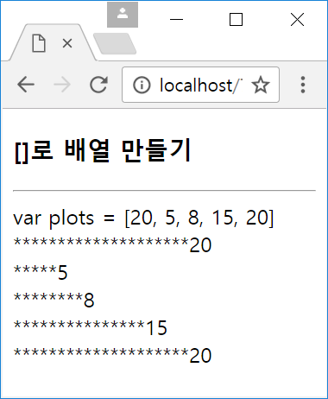
[]로 배열 만들기
[]로 정수 5를 저장할 배열을 만들고, 원소의 값만큼 ‘*’를 출력하는 프로그램을 작성하라.
<!DOCTYPE html>
<html><head><title>[]로 배열 만들기</title></head>
<body>
<h3>[]로 배열 만들기</h3>
<hr>
<script>
var plots = [20, 5, 8, 15, 20]; // 원소 5개의 배열 생성
document.write("var plots = [20, 5, 8, 15, 20]<br>");
for(i=0; i<5; i++) {
var size = plots[i]; // plots 배열의 i번째 원소
while(size>0) {
document.write("*");
size--;
}
document.write(plots[i] + "<br>");
}
</script>
</body>
</html>

Slide 8
Array로 배열 만들기
초기 값을 가진 배열 생성
초기화되지 않은 배열 생성
일정 크기의 배열 생성 후 나중에 원소 값 저장
빈 배열 생성
원소 개수를 예상할 수 없는 경우
var week = new Array(“월”, “화”, “수”, “목”, “금”, “토”, “일”);
var week = new Array(7); // 7개의 원소를 가진 배열 생성
week[0] = “월”;
week[1] = “화”;
...
week[6] = “일”;
var week = new Array(); // 빈 배열 생성
week[0] = “월”; // 배열 week 크기 자동으로 1
week[1] = “화”; // 배열 week 크기 자동으로 2

Slide 9
배열의 원소 개수, length 프로퍼티
배열의 크기 : Array 객체의 length 프로퍼티
length 프로퍼티는 사용자가 임의로 값 변경 가능
length 프로퍼티는 Array 객체에 의해 자동 관리
사용자가 임의로 값 변경 가능
배열의 크기를 줄이거나 늘일 수 있음
예
var plots = [-20, -5, 0, 15, 20];
var week = new Array(“월”, “화”, “수”, “목”, “금”, “토”, “일”);
var m = plots.length; // m은 5
var n = week.length; // n은 7
plots.length = 10; // plots의 크기는 5에서 10으로 늘어남
plots.length = 2; // plots의 크기는 2로 줄어 들어,
// 처음 2개의 원소 외에는 모두 삭제 됨

Slide 10
배열의 특징
배열은 Array 객체
[]로 생성해도 Array 객체로 다루어짐
배열에 여러 타입의 데이터 섞여 저장 가능
var any = new Array(5); // 5개의 원소를 가진 배열 생성
any[0] = 0;
any[1] = 5.5;
any[2] = “이미지 벡터”; // 문자열 저장
any[3] = new Date(); // Date 객체 저장
any[4] = convertFunction; // function convertFunction()의 주소 저장

Slide 11
Date 객체
Date 객체
시간 정보를 담는 객체
현재 시간 정보
학기 시작일 2017년 3월 1일의 날짜 기억
Date 객체 활용
var now = new Date(); // 현재 날짜와 시간(시, 분, 초) 값으로 초기화된 객체 생성
var startDay = new Date(2017, 2, 1); // 2017년 3월 1일(2는 3월을 뜻함)
var now = new Date(); // 현재 2017년 5월 15일 저녁 8시 48분이라면
var date = now.getDate(); // 오늘 날짜. date = 15
var hour = now.getHours(); // 지금 시간. hour = 20

Slide 12
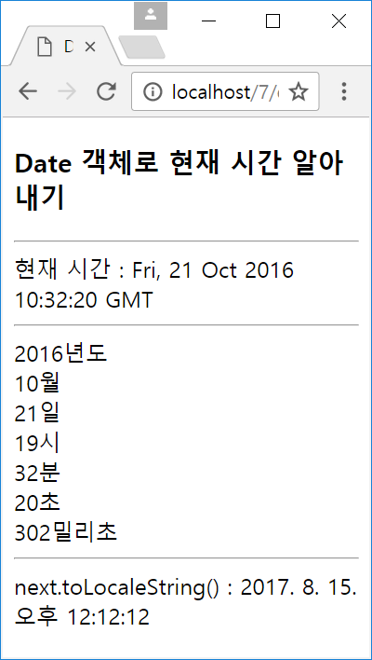
Date 객체 생성 및 활용
<!DOCTYPE html>
<html>
<head>
<title>Date 객체로 현재 시간 알아내기</title>
</head>
<body>
<h3>Date 객체로 현재 시간 알아내기</h3>
<hr>
<script>
var now = new Date(); // 현재 시간 값을 가진 Date 객체 생성
document.write("현재 시간 : " + now.toUTCString()
+ "<br><hr>");
document.write(now.getFullYear() + "년도<br>");
document.write(now.getMonth() + 1 + "월<br>");
document.write(now.getDate() + "일<br>");
document.write(now.getHours() + "시<br>");
document.write(now.getMinutes() + "분<br>");
document.write(now.getSeconds() + "초<br>");
document.write(now.getMilliseconds() + "밀리초<br><hr>");
var next = new Date(2017, 7, 15, 12, 12, 12); // 7은 8월
document.write("next.toLocaleString() : "
+ next.toLocaleString() + "<br>");
</script>
</body>
</html>

Slide 13
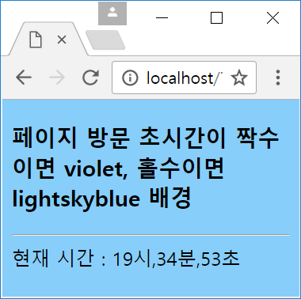
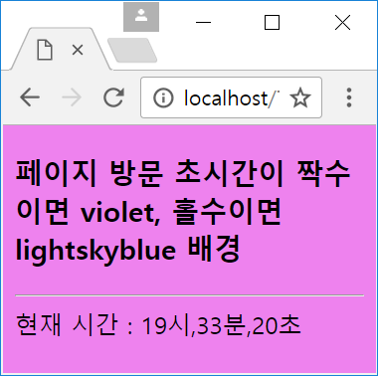
방문 시간에 따라 변하는 배경색 만들기
<!DOCTYPE html>
<html>
<head>
<title>방문 시간에 따라 변하는 배경색</title>
</head>
<body>
<h3>페이지 방문 초시간이 짝수이면 violet, 홀수이면 lightskyblue 배경</h3>
<hr>
<script>
var current = new Date(); // 현재 시간을 가진 Date 객체 생성
if(current.getSeconds() % 2 == 0)
document.body.style.backgroundColor = "violet";
else
document.body.style.backgroundColor = "lightskyblue";
document.write("현재 시간 : ");
document.write(current.getHours(), "시,");
document.write(current.getMinutes(), "분,");
document.write(current.getSeconds(), "초<br>");
</script>
</body>
</html>

Slide 14
String 객체
String
문자열을 담기 위한 객체
String 객체는 일단 생성되면 수정 불가능
hello 객체
// 2 경우 모두 오른쪽 String 객체 생성
var hello = new String(“Hello”);
var hello = “Hello”;
“Hello”
charAt()
…
replace()
split()
slice()
concat()
var hello = new String(“Hello”);
var res = hello.concat(“Javascript”);
// concat() 후 hello의 문자열 변화 없음
hello 객체
res 객체
“Hello”
“HelloJavascript”

Slide 15
String 객체의 특징
문자열 길이
String 객체의 length 프로퍼티 : 읽기 전용
문자열을 배열처럼 사용
[] 연산자를 사용하여 각 문자 접근
var hello = new String(“Hello”);
var every = “Boy and Girl”;
var m = hello.length; // m은 5
var n = every.length; // n은 12
var n = "Thank you".length; // n은 9
var hello = new String("Hello");
var c = hello[0]; // c = "H". 문자 H가 아니라 문자열 “H”

Slide 16
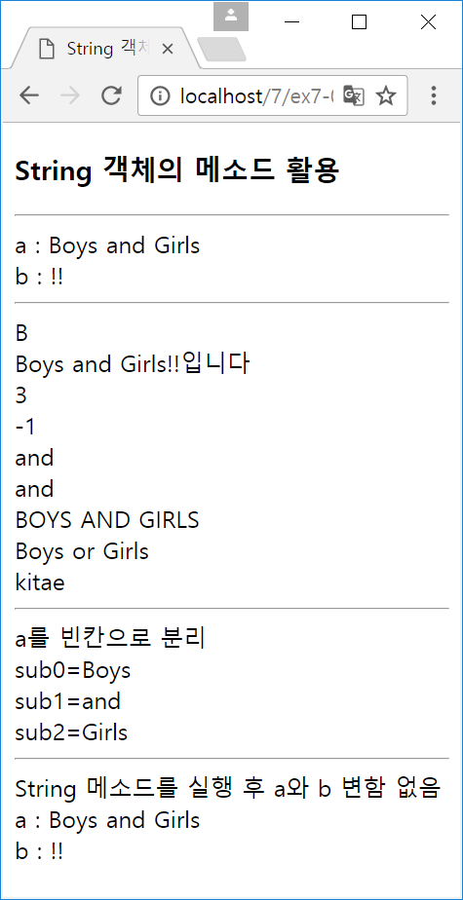
<!DOCTYPE html>
<html><head><title>String 객체의 메소드 활용</title></head>
<body>
<h3>String 객체의 메소드 활용</h3>
<hr>
<script>
var a = new String("Boys and Girls");
var b = "!!";
document.write("a : " + a + "<br>");
document.write("b : " + b + "<br><hr>");
document.write(a.charAt(0) + "<br>");
document.write(a.concat(b, "입니다") + "<br>");
document.write(a.indexOf("s") + "<br>");
document.write(a.indexOf("And") + "<br>");
document.write(a.slice(5, 8) + "<br>");
document.write(a.substr(5, 3) + "<br>");
document.write(a.toUpperCase() + "<br>");
document.write(a.replace("and", "or") + "<br>");
document.write(" kitae ".trim() + "<br><hr>");
var sub = a.split(" ");
document.write("a를 빈칸으로 분리<br>");
for(var i=0; i<sub.length; i++)
document.write("sub" + i + "=" + sub[i] + "<br>");
document.write("<hr>String 메소드를 실행 후 a와 b 변함 없음<br>");
document.write("a : " + a + "<br>");
document.write("b : " + b + "<br>");
</script>
</body>
</html>
a.charAt(0)
a.indexOf("s")
a.slice(5,8)

Slide 17
Math 객체
Math
수학 계산을 위한 프로퍼티와 메소드 제공
new Math()로 객체 생성하지 않고 사용
난수 발생
Math.random() : 0~1보다 작은 랜덤한 실수 리턴
Math.floor(m)은 m의 소수점 이하를 제거한 정수 리턴
var sq = Math.sqrt(4); // 4의 제곱근을 구하면 2
var area = Math.PI*2*2; // 반지름이 2인 원의 면적
// 0~99까지 랜덤한 정수를 10개 만드는 코드
for(i=0; i<10; i++) {
var m = Math.random()*100; // m은 0~99.999... 보다 작은 실수 난수
var n = Math.floor(m); // m에서 소수점 이하를 제거한 정수(0~99사이)
document.write(n + " ");
}

Slide 18
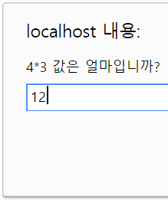
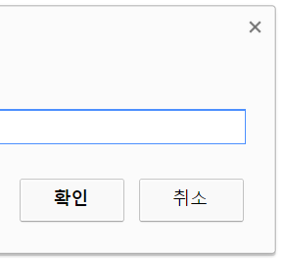
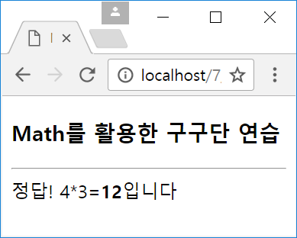
<!DOCTYPE html>
<html>
<head><title>Math를 활용한 구구단 연습</title><script>
function randomInt() { // 1~9의 십진 난수 리턴
return Math.floor(Math.random()*9) + 1;
}
</script>
</head>
<body>
<h3>Math를 활용한 구구단 연습</h3>
<hr>
<script>
// 구구단 문제 생성
var ques = randomInt() + "*" + randomInt();
// 사용자로부터 답 입력
var user = prompt(ques + " 값은 얼마입니까?", 0);
if(user == null) { // 취소 버튼이 클릭된 경우
document.write("구구단 연습을 종료합니다");
}
else {
var ans = eval(ques); // 구구단 정답 계산
if(ans == user) // 정답과 사용자 입력 비교
document.write("정답! ");
else
document.write("아니오! ");
document.write(ques + "=" + "<strong>" + ans
+ "</strong>입니다<br>");
}
</script>
</body>
</html>

Slide 19
사용자 객체 만들기
사용자가 새로운 타입의 객체 작성 가능 : 3 가지 방법
1. 직접 객체 만들기
new Object() 이용
리터럴 표기법 이용
2. 객체의 틀(프로토타입)을 만들고 객체 생성하기
샘플
은행 계좌를 표현하는 account 객체
owner
“유상현”
code
“111”
프로퍼티
balance
35000
자바스크립트 객체
account
deposit()
inquiry()
메소드
withdraw()

Slide 20
new Object()로 객체 만들기
과정
1. new Object()로 빈 객체 생성
2. 빈 객체에 프로퍼티 추가
새로운 프로퍼티 추가(프로퍼티 이름과 초기값 지정)
3. 빈 객체에 메소드 추가
메소드로 사용할 함수 미리 작성
새 메소드 추가(메소드 이름에 함수 지정)
var account = new Object();
account.owner = ＂유상현"; // 계좌 주인 프로퍼티 생성 및 초기화
account.code = "111"; // 코드 프로퍼티 생성 및 초기화
account.balance = 35000; // 잔액 프로퍼티 생성 및 초기화
account.inquiry = inquiry; // 메소드 작성
account.deposit = deposit; // 메소드 작성
account.withdraw = withdraw; // 메소드 작성

Slide 21
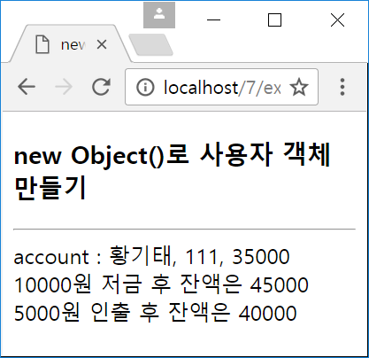
<!DOCTYPE html>
<html><head><title>new Object()로 사용자 객체 만들기</title>
<script>
//메소드로 사용할 3 개의 함수 작성
function inquiry() { return this.balance; } // 잔금 조회
function deposit(money) { this.balance += money; } // money 만큼 저금
function withdraw(money) { // 예금 인출, money는 인출하고자 하는 액수
// money가 balance보다 작다고 가정
this.balance -= money;
return money;
}
// 사용자 객체 만들기
var account = new Object();
account.owner = "황기태"; // 계좌 주인 프로퍼티 생성 및 초기화
account.code = "111"; // 코드 프로퍼티 생성 및 초기화
account.balance = 35000; // 잔액 프로퍼티 생성 및 초기화
account.inquiry = inquiry; // 메소드 작성
account.deposit = deposit; // 메소드 작성
account.withdraw = withdraw; // 메소드 작성
</script></head>
<body>
<h3>new Object()로 사용자 객체 만들기</h3>
<hr>
<script>
// 객체 활용
document.write("account : ");
document.write(account.owner + ", ");
document.write(account.code + ", ");
document.write(account.balance + "<br>");
account.deposit(10000); // 10000원 저금
document.write("10000원 저금 후 잔액은 " + account.inquiry() + "<br>");
account.withdraw(5000); // 5000원 인출
document.write("5000원 인출 후 잔액은 " + account.inquiry() + "<br>");
</script>
</body></html>
this.balance는 객체의
balance 프로퍼티

Slide 22
리터럴 표기법으로 만들기
과정
중괄호를 이용하여 객체의 프로퍼티와 메소드 지정
var account = {
// 프로퍼티 생성 및 초기화
owner : "황기태", // 계좌 주인 프로퍼티 추가
code : "111", // 계좌 코드 프로퍼티 추가
balance : 35000, // 잔액 프로퍼티 추가
// 메소드 작성
inquiry : function () { return this.balance; }, // 잔금 조회
deposit : function(money) { this.balance += money; }, // 저금. money 만큼 저금
withdraw : function (money) { // 예금 인출, money는 인출하고자 하는 액수
// money가 balance보다 작다고 가정
this.balance -= money;
return money;
}
};

Slide 23
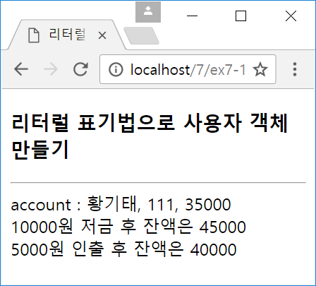
<!DOCTYPE html>
<html>
<head><title>리터럴 표기법으로 사용자 객체 만들기</title>
<script>
//사용자 객체 만들기
var account = {
// 프로퍼티 생성 및 초기화
owner : "황기태", // 계좌 주인
code : "111", // 계좌 코드
balance : 35000, // 잔액 프로퍼티
// 메소드 작성
inquiry : function () { return this.balance; }, // 잔금 조회
deposit : function(money) { this.balance += money; }, // 저금. money 만큼 저금
withdraw : function (money) { // 예금 인출, money는 인출하고자 하는 액수
// money가 balance보다 작다고 가정
this.balance -= money;
return money;
}
};
</script></head>
<body>
<h3>리터럴 표기법으로 사용자 객체 만들기</h3>
<hr>
<script>
document.write("account : ");
document.write(account.owner + ", ");
document.write(account.code + ", ");
document.write(account.balance + "<br>");
account.deposit(10000); // 10000원 저금
document.write("10000원 저금 후 잔액은 " + account.inquiry() + "<br>");
account.withdraw(5000); // 5000원 인출
document.write("5000원 인출 후 잔액은 " + account.inquiry() + "<br>");
</script>
</body></html>

Slide 24
프로토타입
프로토타입(prototype)이란?
객체의 모양을 가진 틀
붕어빵은 객체이고, 붕어빵을 찍어내는 틀은 프로토타입
C++, Java에서는 프로토타입을 클래스라고 부름
Array, Date, String : 자바스크립트에서 제공하는 프로토타입
객체 생성시 ‘new 프로토타입’ 이용
var week = new Array(7); // Array는 프로토타입임
var hello = new String(“hello”); // String은 프로토타입임

Slide 25
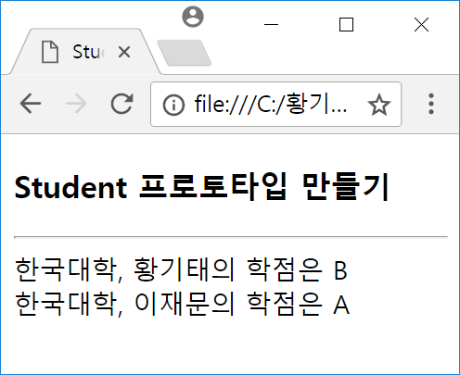
프로토타입 만드는 사례 : Student 프로토타입
프로토타입은 함수로 만든다
프로토타입 함수를 생성자 함수라고도 함
new 연산자로 객체를 생성한다
// 프로토타입 Student 작성
function Student(name, score) {
this.univ = "한국대학"; // this.univ을 이용하여 univ 프로퍼티 작성
this.name = name; // this.name을 이용하여 name 프로퍼티 작성
this.score = score; // this.score를 이용하여 score 프로퍼티 작성
this.getGrade = function () { // getGrade() 메소드 작성
if(this.score > 80) return "A";
else if(this.score > 60) return "B";
else return "F";
}
}
var kitae = new Student("황기태", 75); // Student 객체 생성
var jaemoon = new Student("이재문", 93); // Student 객체 생성
document.write(kitae.univ + ", " + kitae.name + "의 학점은 " + kitae.getGrade() + "<br>");
document.write(jaemoon.univ + ", " + jaemoon.name + "의 학점은 " + jaemoon.getGrade() + "<br>")

Slide 26
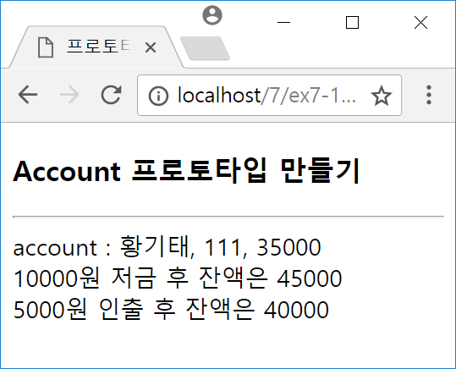
<!DOCTYPE html>
<html><head><title>프로토타입으로 객체 만들기</title>
<script>
// 프로토타입 만들기 : 생성자 함수 작성
function Account(owner, code, balance) {
// 프로퍼티 만들기
this.owner = owner; // 계좌 주인 프로퍼티 만들기
this.code = code; // 계좌 코드 프로퍼티 만들기
this.balance = balance; // 잔액 프로퍼티 만들기
// 메소드 만들기
this.inquiry = function () { return this.balance; }
this.deposit = function (money) { this.balance += money; }
this.withdraw = function (money) { // 예금 인출, money는 인출하는 액수
// money가 balance보다 작다고 가정
this.balance -= money;
return money;
}
}
</script></head>
<body>
<h3>Account 프로토타입 만들기</h3>
<hr>
<script>
// new 연산자 이용하여 계좌 객체 생성
var account = new Account("황기태", "111", 35000);
// 객체 활용
document.write("account : ");
document.write(account.owner + ", ");
document.write(account.code + ", ");
document.write(account.balance + "<br>");
account.deposit(10000); // 10000원 저금
document.write("10000원 저금 후 잔액은 " + account.inquiry() + "<br>");
account.withdraw(5000); // 5000원 인출
document.write("5000원 인출 후 잔액은 " + account.inquiry() + "<br>");
</script>
</body></html>

Slide 27
객체와 반복문
객체와 반복문
객체는 단순 for 반복문으로 객체의 속성을 살펴보는것이 불가능
객체의 속성을 모두 살펴보려면 for in 반복문 사용
for in 반복문의 형태​
for in 반복문은 단순 for 반복문과 같은 기능​
for(var k in array)

Slide 28
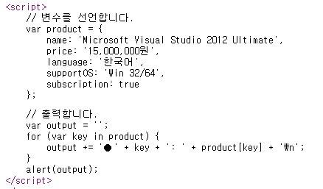

Slide 29
객체관련 키워드
in 키워드
이름 속성 : true
성별 속성 : false
with 키워드
복잡하게 사용하는 코드를 짧게 줄여줌

Slide 30
HTML 페이지와 자바스크립트 객체
자바스크립트 코드는 브라우저로부터 3 가지 유형의 객체를 제공받아 활용할 수 있다.
BOM 객체
index.html
window
<html>
<head>
<script>
var sum = 0;
for(n=0; n<10; n++) sum += n;
alert(“합은 = “ + sum);
</script>
<body>
…
</html>
history
…
활용
Array
자바스크립트
프로그램
활용
Date
…
document
코어 객체
body
HTML DOM
객체
…
브라우저

Slide 31
문서 객체 모델 기본 용어
정적 생성
웹 페이지를 처음 실행할 때 HTML 태그로 적힌 문서 객체를 생성하는 것
동적 생성
웹 페이지를 실행 중에 자바스크립트를 사용해 문서 객체를 생성하는 것
문서 객체 모델 Document Object Model, DOM
웹 브라우저가 HTML 파일을 분석하고 출력하는 방식

Slide 32
HTML DOM(Document Object Model)
HTML DOM(간단히 DOM)
웹 페이지에 작성된 HTML 태그 당 객체(DOM 객체) 생성
목적
HTML 태그가 출력된 모양이나 콘텐츠를 제어하기 위해
DOM 객체를 통해 각 태그의 CSS3 스타일 시트 접근 및 변경
HTML 태그에 의해 출력된 텍스트나 이미지 변경
DOM 트리
HTML 태그의 포함관계에 따라 DOM 객체의 트리(tree) 생성
DOM 트리는 부모 자식 관계
DOM 객체
DOM 트리의 한 노드
HTML 태그 당 하나의 DOM 객체 생성
DOM 노드(Node), DOM 엘리먼트(Element) 라고도 불림

Slide 33
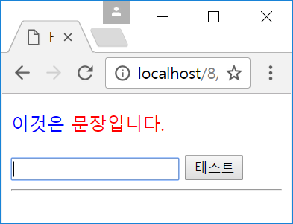
window
BOM(Browser Object Model)
navigator
history
location
screen
document
DOM(Document Object Model)
<!DOCTYPE html>
<html>
<head>
<title>HTML DOM 트리</title>
</head>
<body>
<p style="color:blue">이것은
<span style="color:red">문장입니다.
</span>
</p>
<form>
<input type="text">
<input type="button" value="테스트">
<hr>
</form>
</body>
</html>
<html>
<title>
</title>
html
head
body
DOM 객체
title
p
form
<hr>
</html>
span
input
input
hr

Slide 34
DOM 트리의 특징
DOM 트리의 특징
DOM 트리의 루트는 document 객체
DOM 객체의 종류는 HTML 태그 종류만큼
HTML 태그 당 DOM 객체가 하나씩 생성
HTML 태그의 포함관계에 따라 DOM 트리에 부모 자식 관계
브라우저가 HTML 태그를 화면에 그리는 과정
1. 브라우저가 DOM 트리의 틀(document 객체) 생성
2. 브라우저가 HTML 태그를 읽고 DOM 트리에 DOM 객체 생성
3. 브라우저는 DOM 객체를 화면에 출력
4. HTML 문서 로딩이 완료되면 DOM 트리 완성
5. DOM 객체 변경 시, 브라우저는 해당 HTML 태그의 출력 모양을 바로 갱신

Slide 35
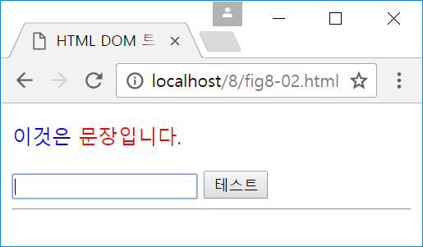
DOM 객체와 HTML 페이지의 화면 출력
document
DOM 객체를 제어하면 HTML 태그 제어 효과 발생
html
head
body
title
p
form
span
input
input
hr

Slide 36
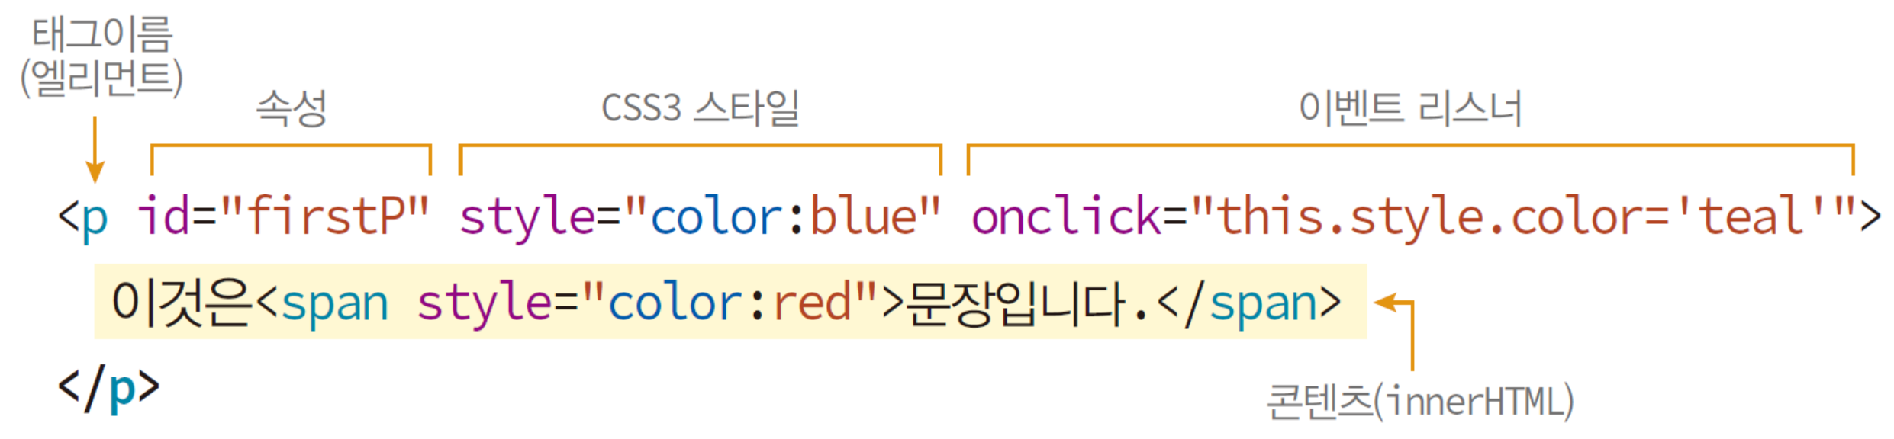
HTML 태그의 요소
HTML 태그
엘리먼트(element)로도 불림
다음 5 가지 요소로 구성
엘리먼트 이름
속성
CSS3 스타일
이벤트 리스너
콘텐츠(innerHTML)

Slide 37
DOM 객체의 구성 요소
DOM 객체는 5 개의 요소 구성
프로퍼티(property)
HTML 태그의 속성(attribute) 반영
메소드(method)
DOM 객체의 멤버 함수로서, HTML 태그 제어 가능
컬렉션(collection)
자식 DOM 객체들의 주소를 가지는 등 배열과 비슷한 집합적 정보
이벤트 리스너(event listener)
HTML 태그에 작성된 이벤트 리스너 반영
약 70여 개의 이벤트 리스너를 가질 수 있음
CSS3 스타일
HTML 태그에 설정된 CSS3 스타일 시트 정보를 반영
DOM 객체의 style 프로퍼티를 통해 HTML 태그의 모양 제어 가능

Slide 38
DOM 객체 p
id
"firstP"
DOM 객체의 구성
프로퍼티(property)
메소드(method)
컬렉션(collection)
이벤트 리스너(event listener)
CSS3 스타일
tagName
“P"
innerHTML
이것은 <span style="color:red">
문장입니다.</span>
프로퍼티
style
………..
click()
focus()
setAttribute()
메소드
………..
children
컬렉션
<p id="firstP"
style="color:blue"
onclick="this.style.color='teal'">
이것은
<span style="color:red">
문장입니다.
</span>
</p>
………..
자식 DOM 객체
onclick
this.style.color='teal'
onkeydown
이벤트
리스너
onload
………..
<p>…</p> 태그
color
"blue"
borderColor
…
………..
CSS3
스타일 시트
객체
marginTop
…

Slide 39
DOM 객체의 프로퍼티와 DOM 객체사이의 관계
document
html
html의 children
head
body
body의 childElementCount=2
p의 parentElement
서로 sibling 관계
title
p
form
p의
previous
Element
Sibling
p의 nextElementSibling
span
input
input
hr
form의
firstElementChild
form의
lastElementChild

Slide 40
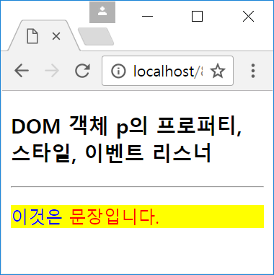
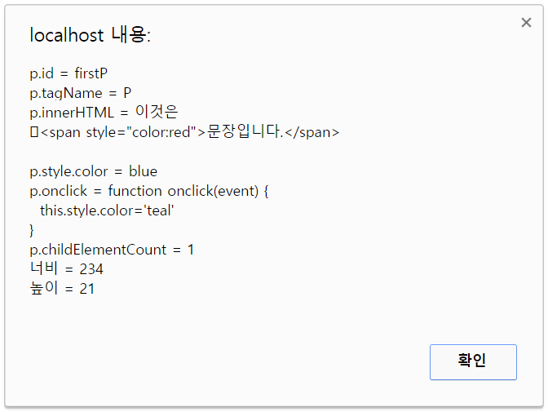
DOM 객체의 구조 출력 : p 객체 사례
<!DOCTYPE html>
<html>
<head><title>HTML DOM 트리</title></head>
<body>
<h3>DOM 객체 p의 프로퍼티, 스타일, 이벤트 리스너</h3>
<hr>
<p id="firstP"
style="color:blue; background:yellow"
onclick="this.style.color='teal'">
이것은 <span style="color:red">문장입니다.
</span>
</p>
<script>
var p = document.getElementById("firstP");
var text = "p.id = " + p.id + "\n";
text += "p.tagName = " + p.tagName + "\n";
text += "p.innerHTML = " + p.innerHTML + "\n";
text += "p.style.color = " + p.style.color + "\n";
text += "p.onclick = " + p.onclick + "\n";
text += "p.childElementCount = " + p.childElementCount + "\n";
text += "너비 = " + p.offsetWidth + "\n";
text += "높이 = " + p.offsetHeight + "\n";
alert(text);
</script>
</body>
</html>
id가 firstP인 태그의 DOM 찾기

Slide 41
DOM 객체 다루기
DOM 객체 구분, id 태그 속성
DOM 객체 찾기, document.getElementById()
DOM 객체의 CSS3 스타일 동적 변경
CSS3 스타일 프로퍼티는 다음과 같이 사용
background-color 스타일 프로퍼티 -> backgroundColor
font-size 스타일 프로퍼티 -> fontSize
<p id="firstP">안녕하세요</p>
var p = document.getElementById("firstP"); // id 값이 firstP인 DOM 객체 리턴
p.style.color = "red"; // p 객체의 글자 색을 red로 변경
<span id="mySpan" style="color:red">문장입니다.</span>
var span = document.getElementById("mySpan"); // id가 mySpan인 객체 찾기
span.style.color = "green"; // ‘문장입니다’의 글자 색을 green으로 변경
span.style.fontSize = "30px"; // ‘문장입니다’의 폰트를 30px 크기로 변경
span.style.border = "3px dotted magenta"; // 3픽셀의 magenta 점선 테두리

Slide 42
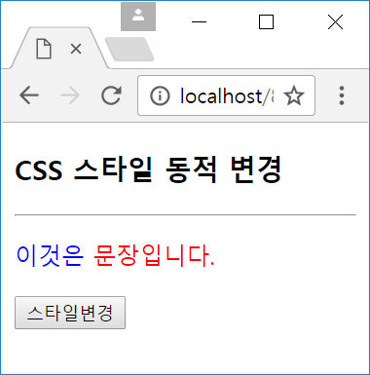
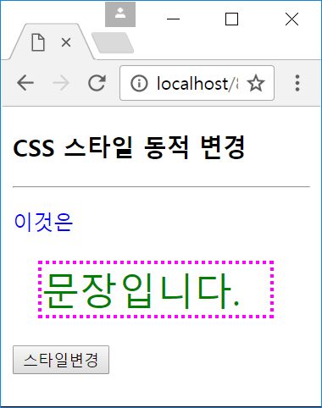
<span>의 CSS3 스타일 동적 변경
<!DOCTYPE html>
<html><head><title>CSS 스타일 동적 변경</title>
<script>
function change() {
var span = document.getElementById("mySpan");
span.style.color = "green"; // 글자 색 green
span.style.fontSize = "30px"; // 글자 크기는 30픽셀
span.style.display = "block"; // 블록 박스로 변경
span.style.width = "6em"; // 박스의 폭. 6 글자 크기
span.style.border = "3px dotted magenta"; // 3픽셀 점선 magenta 테두리
span.style.margin = "20px"; // 상하좌우 여백 20px
}
</script>
</head>
<body>
<h3>CSS 스타일 동적 변경</h3>
<hr>
<p style="color:blue" >이것은
<span id="mySpan" style="color:red">문장입니다.</span>
</p>
<input type="button" value="스타일변경" onclick="change()">
</body>
</html>
버튼을 클릭하면
change() 함수 호출.
스타일 변경
인라인 박스가 블록 박스로 변경

Slide 43
innerHTML 프로퍼티
innerHTML 프로퍼티
시작 태그와 종료 태그 사이에 들어 있는 HTML 콘텐츠
innerHTML 프로퍼티 수정 -> HTML 태그의 콘텐츠 변경
<p id="firstP" style="color:blue">
이것은<span style="color:red">
문 장입니다.</span>
</p>
여기에<span style="color:red">
클릭하세요.</span>
innerHTML
var p = document.getElementById("firstP");
p.innerHTML= “나의 <img src=‘puppy.jpg’>강아지입니다.”;
<p id="firstP" style="color:blue">
이것은<span style="color:red">
문 장입니다.</span>
</p>
나의 <img src=‘puppy.jpg’> 강아지입니다.

Slide 44
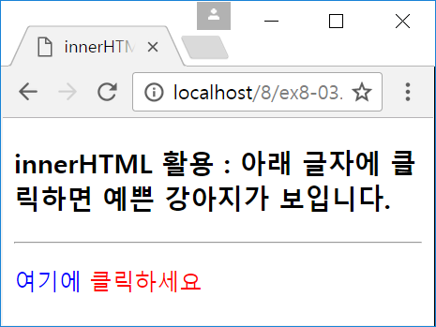
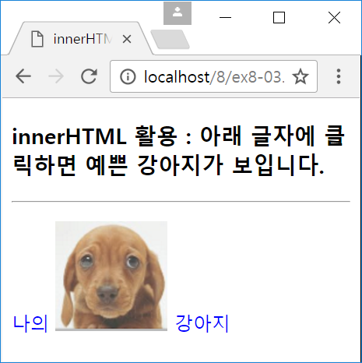
innerHTML을 이용하여 HTML 콘텐츠 동적 변경
<!DOCTYPE html>
<html>
<head>
<title>innerHTML 활용</title>
<script>
function change() {
var p = document.getElementById("firstP");
p.innerHTML= "나의 <img src='puppy.png'> 강아지";
}
</script>
</head>
<body>
<h3>innerHTML 활용 : 아래 글자에 클릭하면
예쁜 강아지가 보입니다.</h3>
<hr>
<p id="firstP" style="color:blue"
onclick="change()">
여기에 <span style="color:red">클릭하세요</span>
</p>
</body>
</html>
마우스 클릭하면 아래와 같이 변경됩니다.

Slide 45
this
this 키워드
객체 자신을 가리키는 자바스크립트 키워드
DOM 객체에서 객체 자신을 가리키는 용도로 사용
예) <div> 태그 자신의 배경을 orange 색으로 변경
예) 버튼이 클릭되면 자신의 배경색을 orange로 변경
<div onclick="this.style.backgroundColor='orange'">
<button onclick="this.style.backgroundColor='orange'">

Slide 46
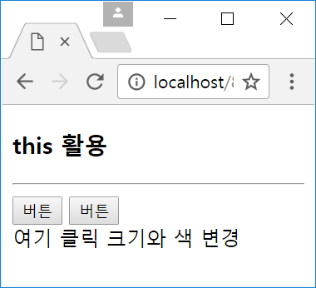
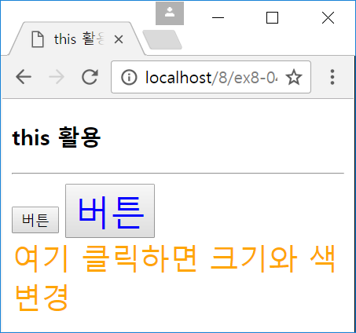
this 활용
<!DOCTYPE html>
<html>
<head>
<title>this 활용</title>
<script>
function change(obj, size, color) {
obj.style.color = color;
obj.style.fontSize = size;
}
</script>
</head>
<body>
<h3>this 활용</h3>
<hr>
<button onclick="change(this, '30px', 'red')">버튼</button>
<button onclick="change(this, '30px', 'blue')">버튼</button>
<div onclick="change(this, '25px', 'orange')">
여기 클릭하면 크기와 색 변경
</div>
</body>
</html>
this는 이 <button> 객체의 주소
버튼 클릭 시
텍스트 클릭 시

Slide 47
document 객체
document
HTML 문서 전체를 대변하는 객체
프로퍼티 - HTML 문서의 전반적인 속성 내포
메소드 - DOM 객체 검색, DOM 객체 생성, HTML 문서 전반적 제어
DOM 객체를 접근하는 경로의 시작점
DOM 트리의 최상위 객체
브라우저는 HTML 문서 로드 전, document 객체를 먼저 생성
document 객체를 뿌리로 하여 DOM 트리 생성
document 객체 접근
window.document 또는 document 이름으로 접근
document 객체는 DOM 객체가 아님
연결된 스타일 시트가 없음
document.style.color = "red"; // 오류. document에는 CSS3 스타일 시트가 연결되지 않음

Slide 48
document 객체의 프로퍼티 출력
<!DOCTYPE html>
<html>
<head id="myHead">
<title>document 객체의 주요 프로퍼티</title>
<script>
var text = "문서 로딩 중일 때 readyState = " + document.readyState + "\n";
</script>
</head>
<body style="background-color:yellow; color:blue; direction:rtl"
onload="printProperties()">
<h3>document의 주요 프로퍼티</h3>
<hr>
<a href="http://www.naver.com">네이버 홈페이지</a>
<div>이곳은 div 영역입니다.</div>
<input id="input" type="text" value="여기 포커스가 있습니다">
<script>
// 문서가 완전히 로드(출력)되었을 때, 현재 document의 프로퍼티 출력
function printProperties() {
document.getElementById("input").focus(); // <input> 태그에 포커스를 줌
text += "1. location =" + document.location + "\n";
text += "2. URL =" + document.URL + "\n";
text += "3. title =" + document.title + "\n";
text += "4. head의 id =" + document.head.id + "\n";
text += "5. body color =" + document.body.style.color + "\n";
text += "6. domain =" + document.domain + "\n";;
text += "7. lastModified =" + document.lastModified + "\n";
text += "8. defaultView = " + document.defaultView + "\n";
text += "9. 문서의 로드 완료 후 readyState = " + document.readyState + "\n";
text += "10. referrer = " + document.referrer + "\n";
text += "11. activeElement = " + document.activeElement.value + "\n";
text += "12. documentElement의 태그 이름 = " + document.documentElement.tagName + "\n";
alert(text);
}
</script>
</body>
</html>

Slide 49
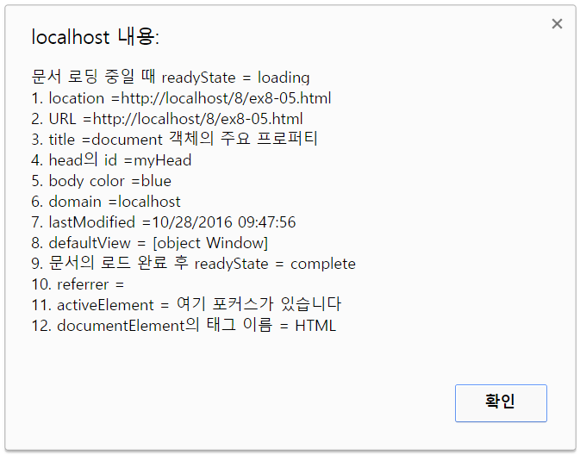
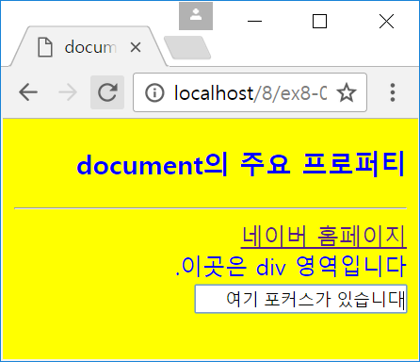
document 객체의 프로퍼티 출력
로드 후
경고 창
출력
커서가 깜박이고 있음.
포커스가 있다는 뜻
경고창에 document 객체의 주요 프로퍼티 출력

Slide 50
DOM 트리에서 DOM 객체 찾기
태그 이름으로 찾기
document.getElementsByTagName()
태그 이름이 같은 모든 DOM 객체들을 찾아 컬렉션 리턴
예) <div> 태그의 모든 DOM 객체 찾기
class 속성으로 찾기
document.getElementsByClassName()
class 속성이 같은 모든 DOM 객체들을 찾아 컬렉션 리턴
예)
var divTags = document.getElementsByTagName("div");
var n = divTags.length; // 웹 페이지에 있는 <div> 태그의 개수
<div class="plain">...</div>
<div class="important">...</div>
<div class="plain">...</div>
var plainClasses = document.getElementsByClassName("plain");
var n = plainClasses.length; // 웹 페이지에 class=“plain” 속성을 가진 태그의 개수

Slide 51
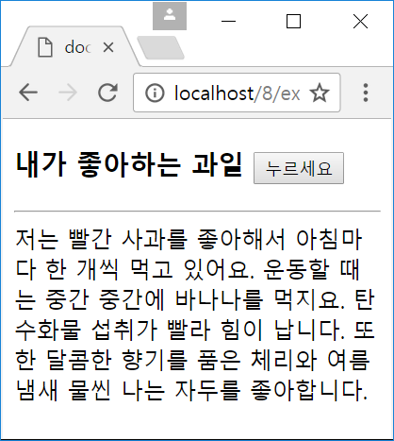
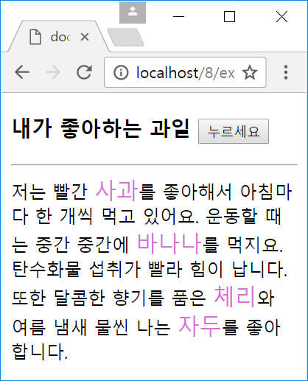
태그 이름으로 DOM 객체 찾기, getElementsByTagName()
<!DOCTYPE html>
<html>
<head>
<title>document.getElementsByTagName()</title>
<script>
function change() {
var spanArray = document.getElementsByTagName("span");
for(var i=0; i<spanArray.length; i++) {
var span = spanArray[i];
span.style.color = "orchid";
span.style.fontSize = "20px";
}
}
</script>
</head>
<body>
<h3>내가 좋아하는 과일
<button onclick="change()">누르세요</button>
</h3>
<hr>
저는 빨간 <span>사과</span>를 좋아해서
아침마다 한 개씩 먹고 있어요. 운동할 때는 중간 중간에
<span>바나나</span>를 먹지요. 탄수화물 섭취가 빨라
힘이 납니다. 또한 달콤한 향기를 품은 <span>체리</span>와
여름 냄새 물씬 나는 <span>자두</span>를 좋아합니다.
</body>
</html>
클릭

Slide 52
document.write()
HTML 페이지 로딩 과정
1. 브라우저는 HTML 페이지 로드 전 빈 상태 document 생성
2. 브라우저는 HTML 페이지를 위에서 아래로 해석
3. HTML 태그들을 document 객체에 담아간다(DOM 객체 생성).
4. </html> 태그를 만나면 document 객체를 완성하고 닫는다.
write()
document 객체에 담긴 HTML 콘텐츠 마지막에 HTML 태그들을 추가
추가되는 HTML 태그들은 DOM 객체로 바뀌고 DOM 트리에 추가
삽입된 HTML 태그들이 브라우저 화면에 출력
예)
document.write("<h3>Welcome to my home</h3>");
document.write(2+3); // 합한 결과 5 출력
document.write("<p>오늘은 " + "sunny day 입니다</p>");

Slide 53
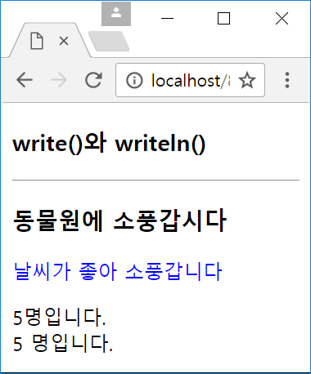
write() 메소드 활용
<!DOCTYPE html>
<html>
<head>
<title>write()와 writeln() 활용</title>
</head>
<body>
<h3>write()와 writeln() 활용</h3>
<hr>
<script>
document.write("<h3>동물원에 소풍갑시다</h3>");
document.write("<p style='color:blue'>날씨가 좋아 ");
document.write("소풍갑니다</p>");
document.write(2+3);
document.write("명입니다.<br>"); // 다음 줄로 넘어가기
</script>
</body>
</html>
주목 : 빈 칸 하나

Slide 54
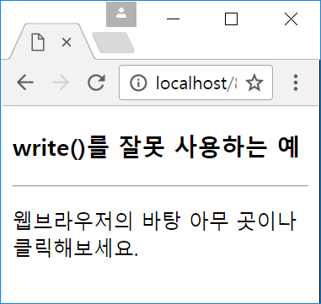
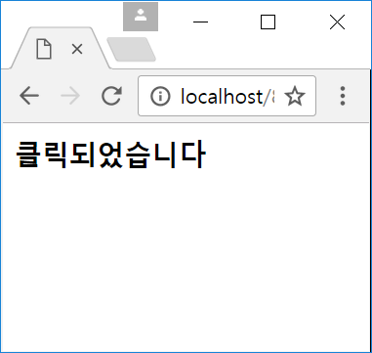
write()를 잘못 사용하는 예
<!DOCTYPE html>
<html>
<head>
<title>write()를 잘못 사용하는 예</title>
</head>
<body onclick="document.write('<h3>클릭되었습니다</h3>')">
<h3>write()를 잘못 사용하는 예</h3>
<hr>
<p>웹브라우저의 바탕 아무 곳이나 클릭해보세요.</p>
</body>
</html>
아무 곳이나 클릭하면 오른쪽과 같이 됨

Slide 55
document의 열기와 닫기, open()과 close()
document.open()
현재 브라우저에 출력된 HTML 콘텐츠를 지우고 새로운 HTML 페이지 시작. 즉 document 객체에 담긴 DOM 트리를 지우고 새로 시작
document.close()
현재 브라우저에 출력된 HTML 페이지 완성
더 이상 document.write() 할 수 없음
예)
// 현재 HTML 페이지의 내용을 지우고 다시 시작
document.open();
document.write(“<html><head>...<body>안녕하세요.”);
document.write(“.......”);
document.write(“</body></html>”);
document.close();

Slide 56
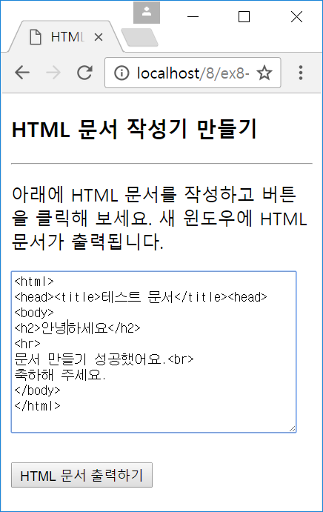
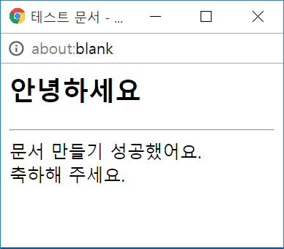
<!DOCTYPE html>
<html>
<head><title>HTML 문서 작성기 만들기</title>
<script>
var win=null;
function showHTML() {
if(win == null || win.closed)
win = window.open("", "outWin", "width=300,height=200");
var textArea = document.getElementById("srcText");
win.document.open();
win.document.write(textArea.value);
win.document.close();
}
</script>
</head>
<body>
<h3>HTML 문서 작성기 만들기 </h3>
<hr>
<p>아래에 HTML 문서를 작성하고 버튼을 클릭해 보세요.
새 윈도우에 HTML 문서가 출력됩니다.</p>
<textarea id="srcText" rows="10" cols="50"></textarea>
<br>
<br>
<button onclick="showHTML()">HTML 문서 출력하기</button>
</body>
</html>
버튼을 클릭하면 새 윈도우 출력

Slide 57
문서의 동적 구성
DOM 객체 동적 생성: document.createElement("태그이름")
태그이름의 DOM 객체 생성
예)
DOM 트리에 삽입
부모.appendChild(DOM객체);
부모.insertBefore(DOM객체 [, 기준자식]);
예) 생성한 <div> 태그를 <p "id=p"> 태그의 마지막 자식으로 추가
DOM 객체의 삭제
var removedObj = 부모.removeChild(떼어내고자하는자식객체);
예)
var newDIV = document.createElement("div");
newDIV.innerHTML = "새로 생성된 DIV입니다.";
newDIV.setAttribute("id", "myDiv");
newDIV.style.backgroundColor = "yellow";
var p = document.getElementById("p");
p.appendChild(newDiv);
var myDiv = document.getElementById("myDiv");
var parent = myDiv.parentElement;
parent.removeChild(myDiv); // 부모에서 myDiv 객체 삭제

Slide 58
<div> 태그의 DOM 객체 동적 생성
var newDIV = document.createElement("div");
newDIV.innerHTML = "새로 생성된 DIV입니다.";
newDIV.setAttribute("id", "myDiv");
newDIV.style.backgroundColor = "yellow";
<div id="myDiv"
style="background-color:yellow">
새로 생성된 DIV입니다.
</div>
* 이 자바스크립트 코드는 사실상 오른쪽의
<div> 태그 정보를 가진 DOM 객체 생성

Slide 59
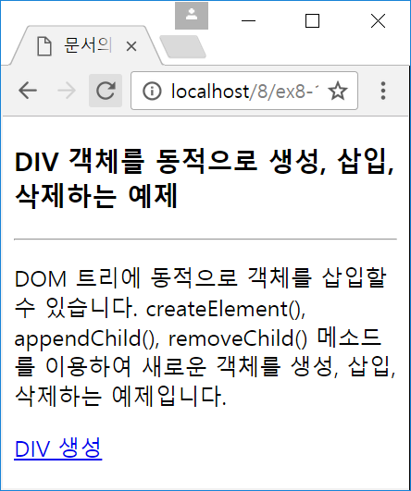
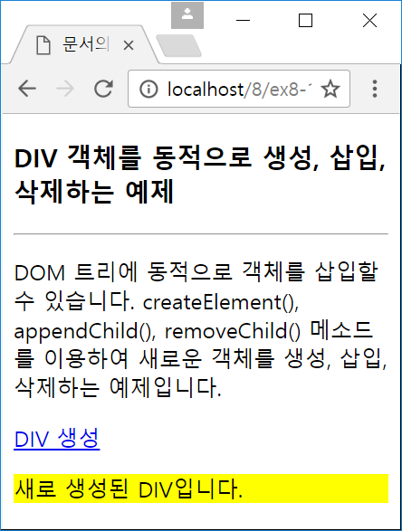
<!DOCTYPE html>
<html>
<head><title>문서의 동적 구성</title>
<script>
function createDIV() {
var obj = document.getElementById("parent");
var newDIV = document.createElement("div");
newDIV.innerHTML = "새로 생성된 DIV입니다.";
newDIV.setAttribute("id", "myDiv");
newDIV.style.backgroundColor = "yellow";
newDIV.onclick = function() {
var p = this.parentElement; // 부모 HTML 태그 요소
p.removeChild(this); // 자신을 부모로부터 제거
};
obj.appendChild(newDIV);
}
</script>
</head>
<body id="parent">
<h3>DIV 객체를 동적으로 생성, 삽입, 삭제하는 예제</h3>
<hr>
<p>DOM 트리에 동적으로 객체를 삽입할 수 있습니다.
createElement(), appendChild(),
removeChild() 메소드를 이용하여 새로운 객체를 생성,
삽입, 삭제하는 예제입니다.</p>
<a href="javascript:createDIV()">DIV 생성</a><p>
<p>
</body>
</html>
클릭하면 아래와 같이 <div> 태그가 삽입
클릭하면 삭제

